Slide 1
Príroda na jar
Vecné učenie 3.ročník

Slide 2
Príroda sa zobúdza.
Slnko viac hreje
Kvitnú stromy
Prileteli vtáci.
Kvitnú kvety
Zazelenala sa tráva.

Slide 3
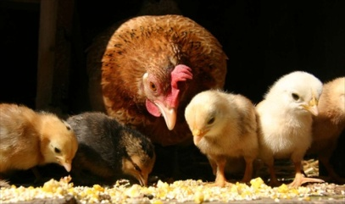
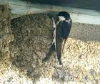
Jarné mesiace
marec
apríl
máj

Slide 4
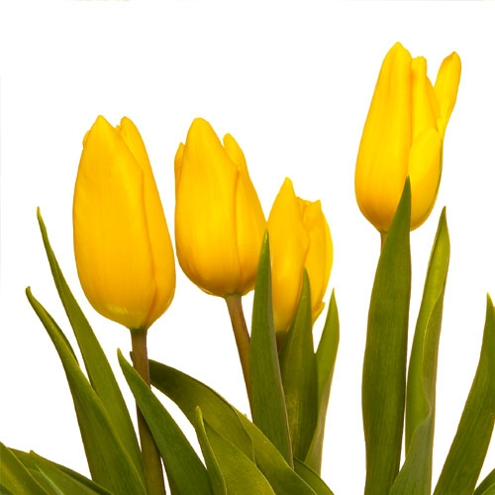
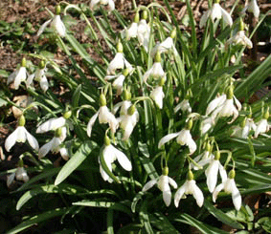
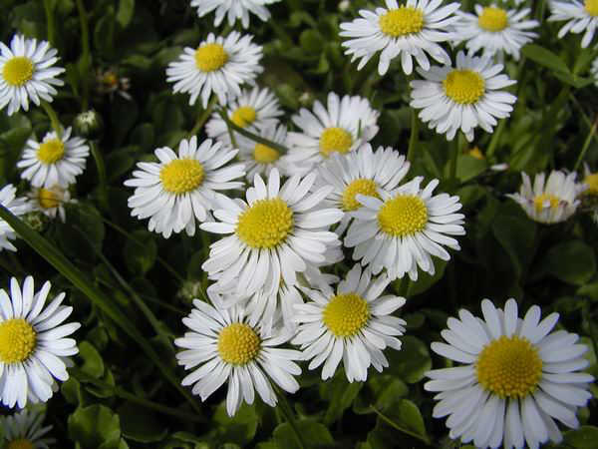
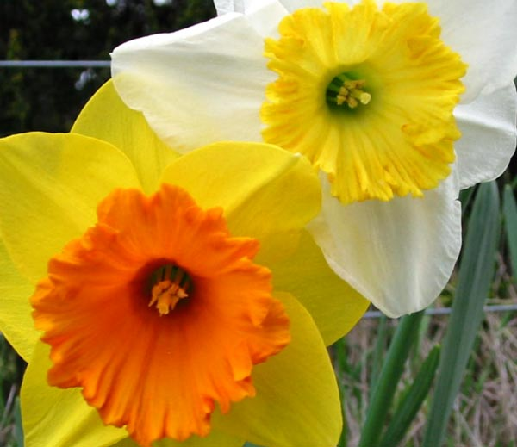
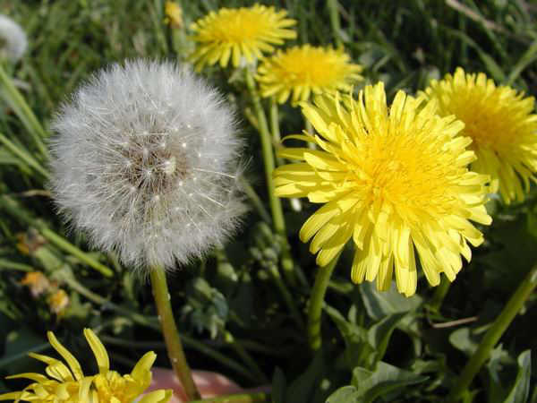
Jarné kvety
snežienka
tulipán
sedmokráska
púpava
narcis

Slide 5
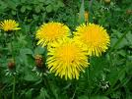
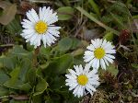
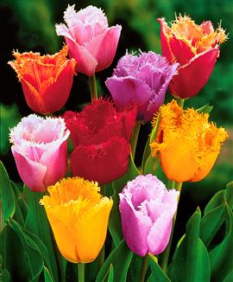
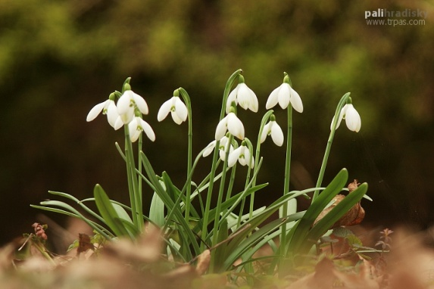
Ako sa nazývajú tieto jarné kvietky?

Slide 6
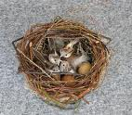
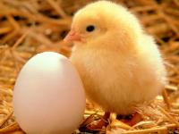
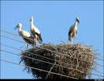
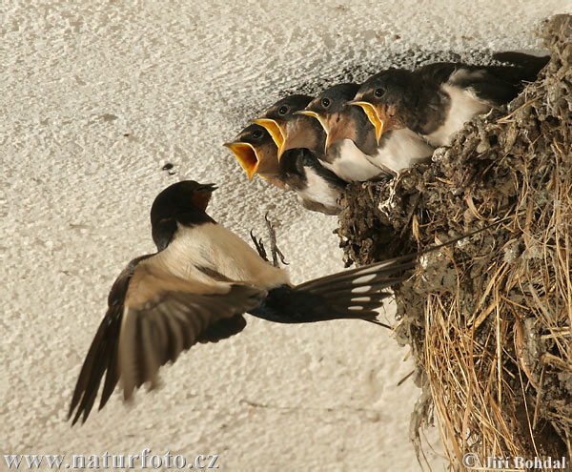
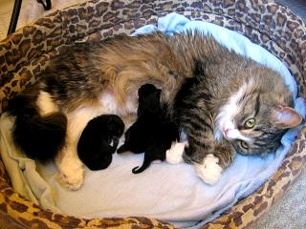
Liahnutie mláďat

Slide 7
Ako rastie kvetinka.
kvet
listy
stonka
semeno
koreň

Slide 8
Pre svoj správny rast potrebuje:
svetlo
teplo
vodu

Slide 9
Vymaľuj si obrázok vtáčika.

